Slide 1
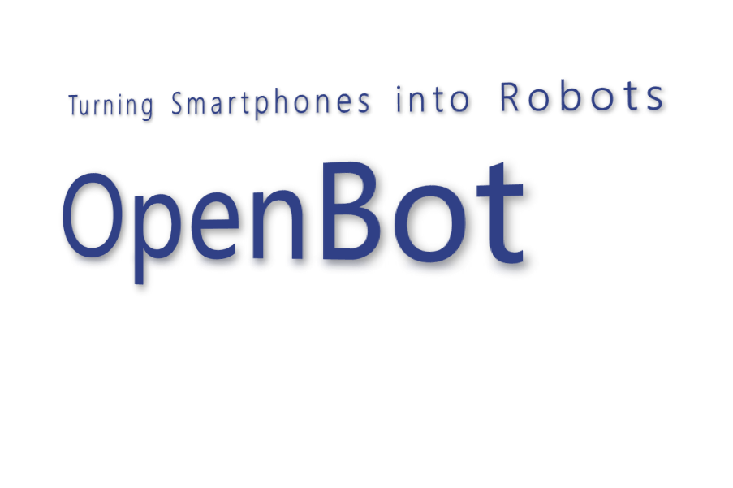
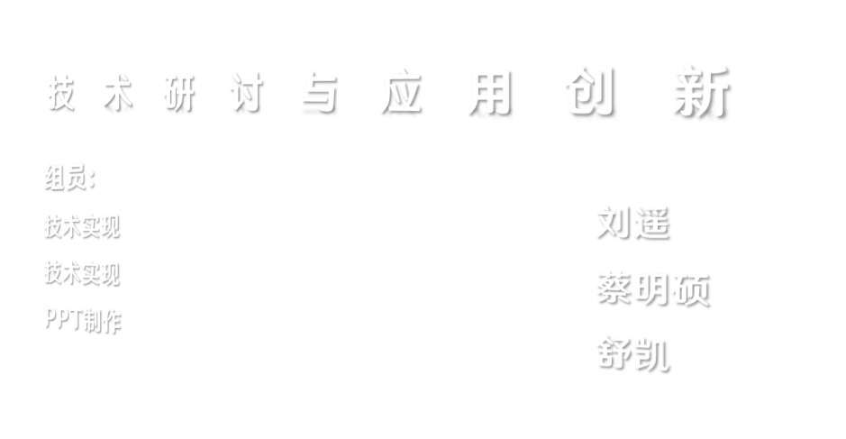
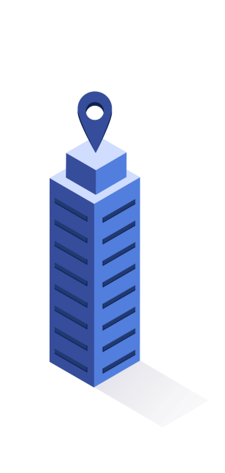

Slide 2
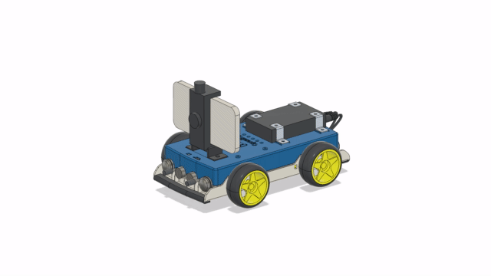
作者:蔡明硕

Slide 3
01

Slide 4
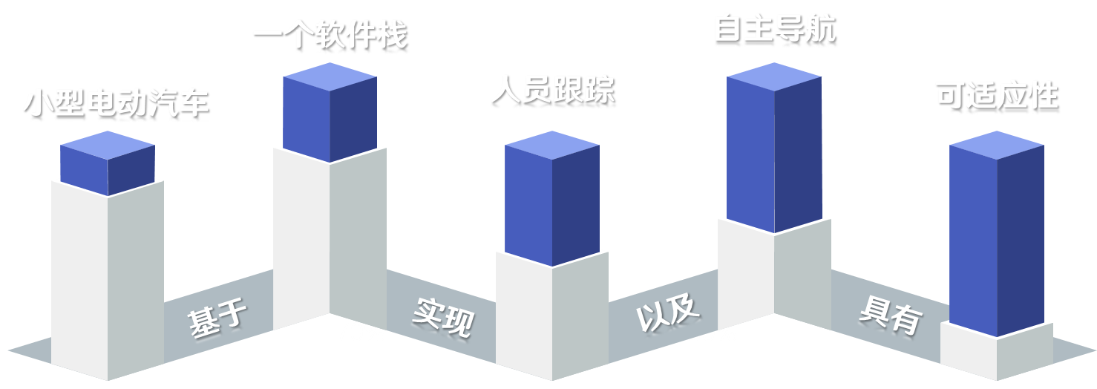
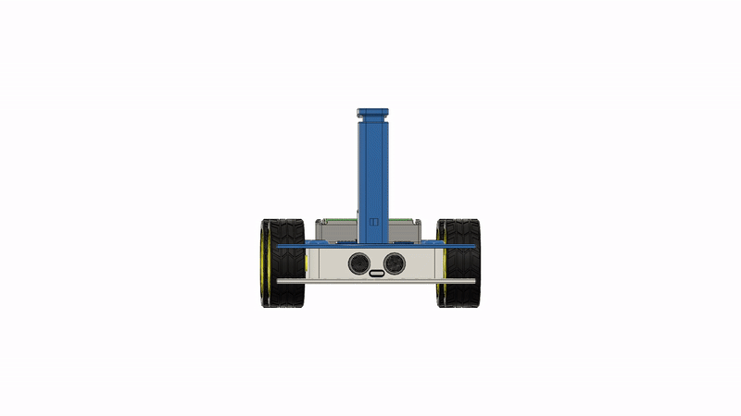
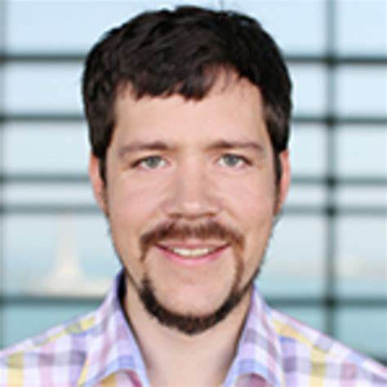
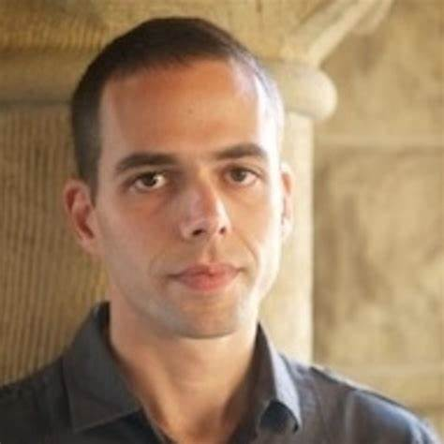

Slide 5
难以接入软件生态
手机有丰富且充满活力的生态
硬件更新困难(定制化硬件)
更换手机即可升级硬件
操纵困难
手机/手柄/web端均可操控
组件分散
主要组件整合于手机中
不便安装
存取便利，即插即用
造价昂贵($3-4k或更高)
造价低廉，不包含手机约￥350
Notes:
由关键词引出其具体的优缺点
造假昂贵—需要安装定制的传感器等
不便安装—各组分间相互独立
类似于此

Slide 6
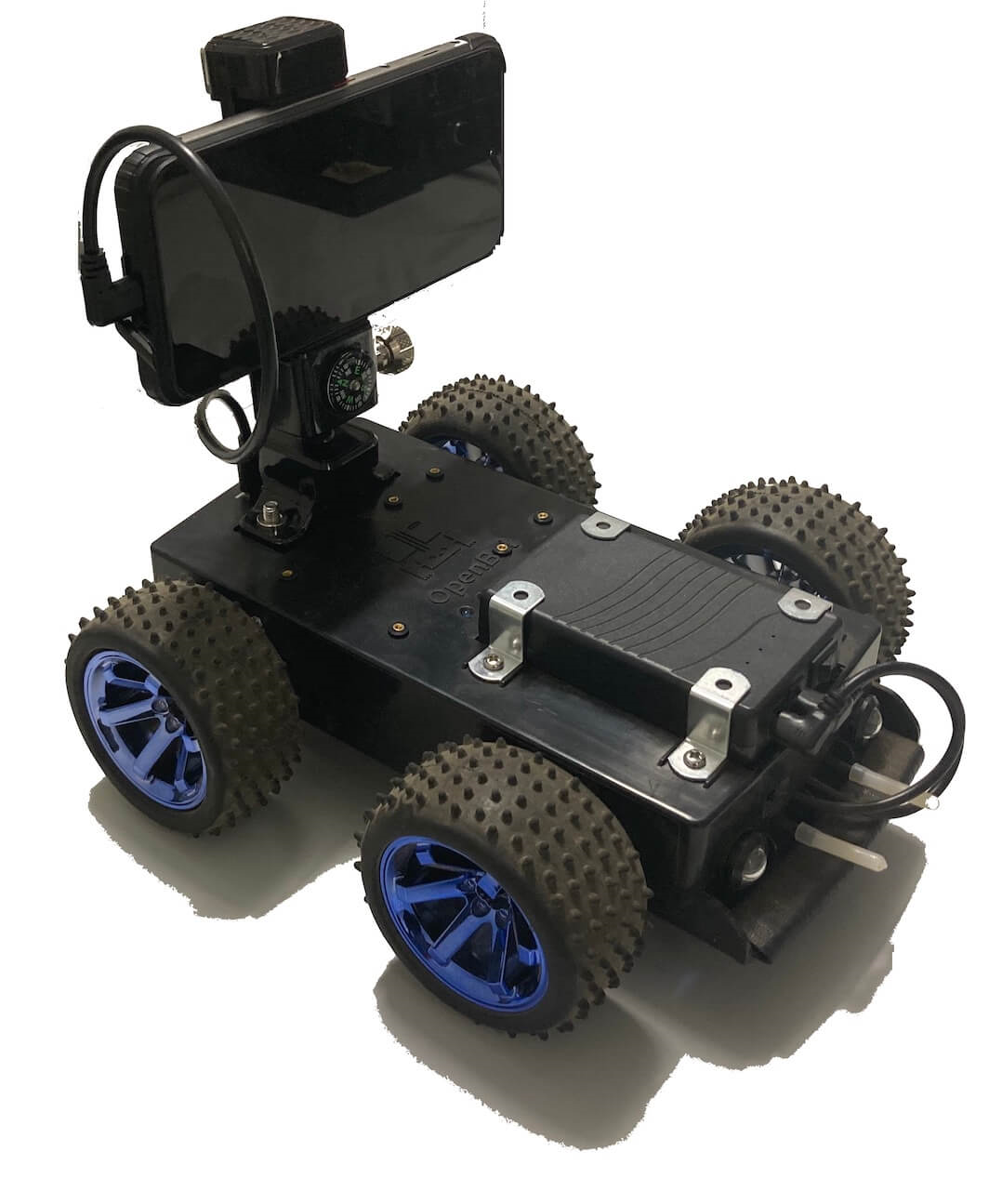
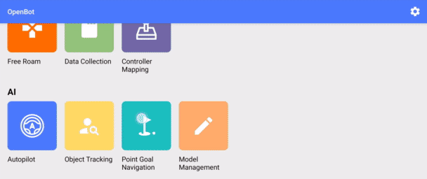

Slide 7
02

Slide 8
02

Slide 10
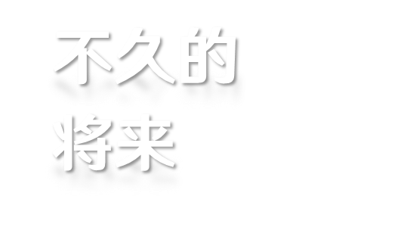
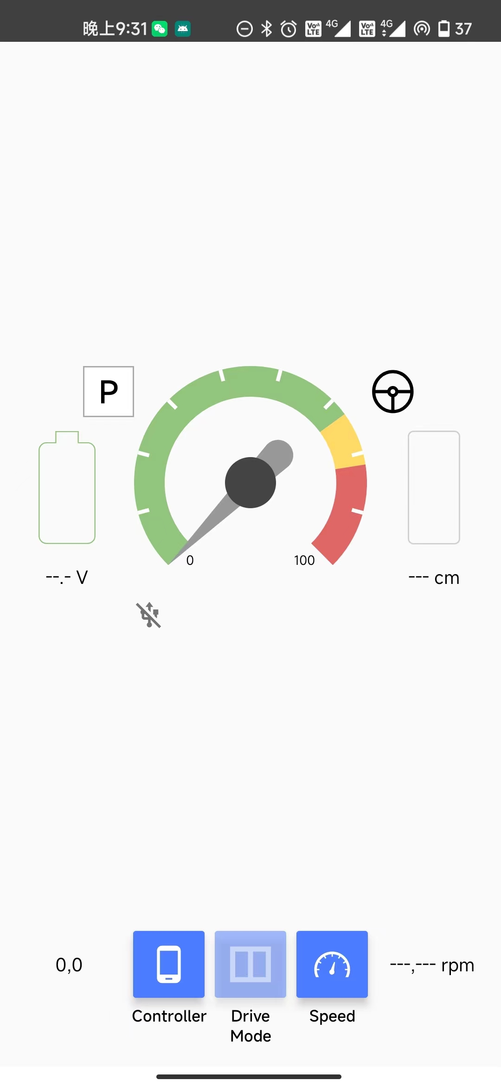
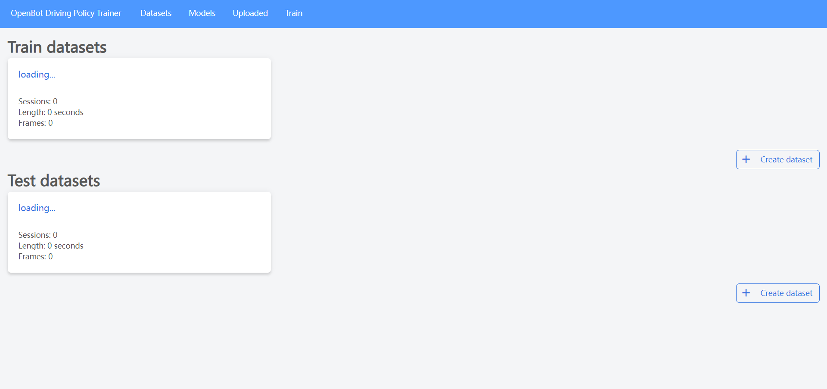
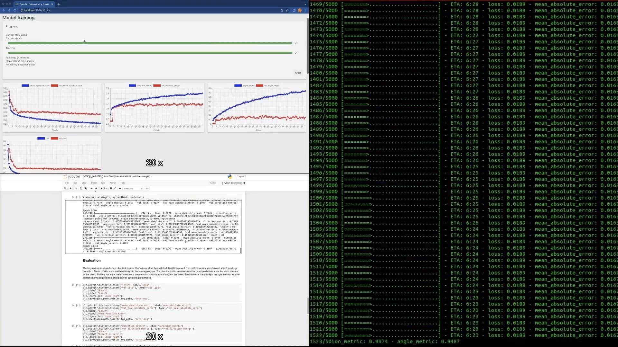
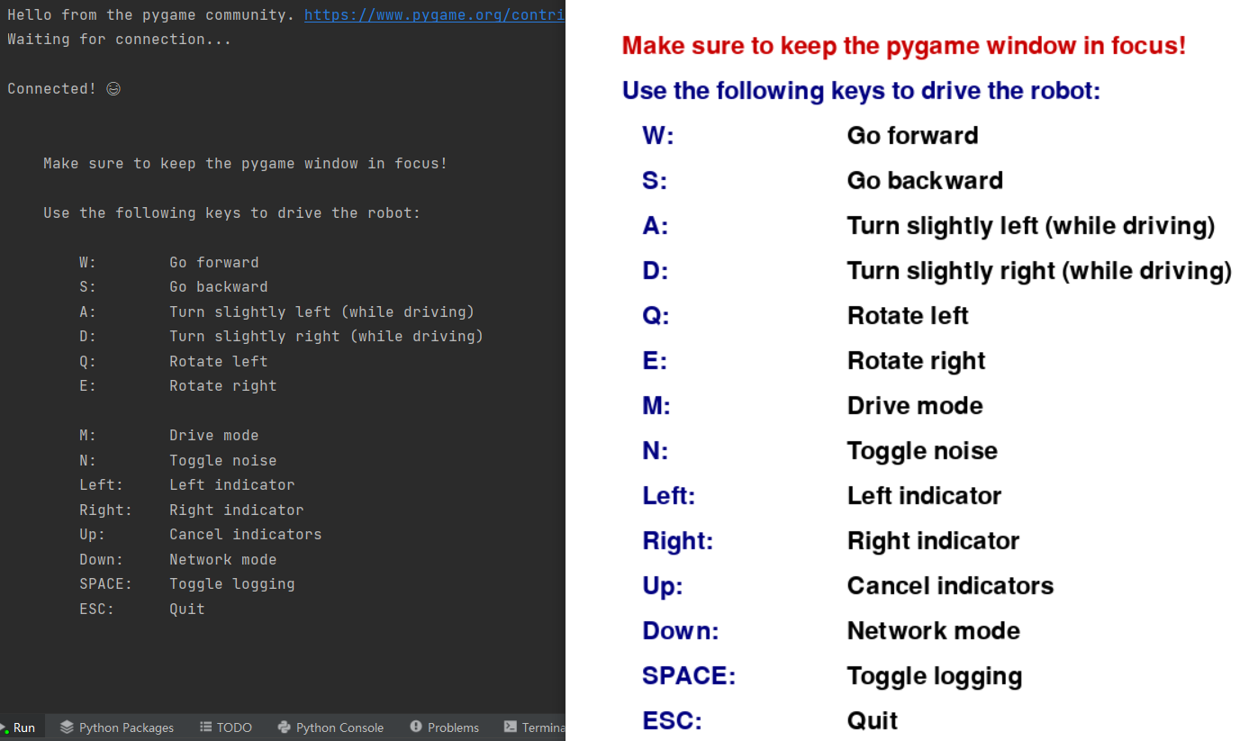
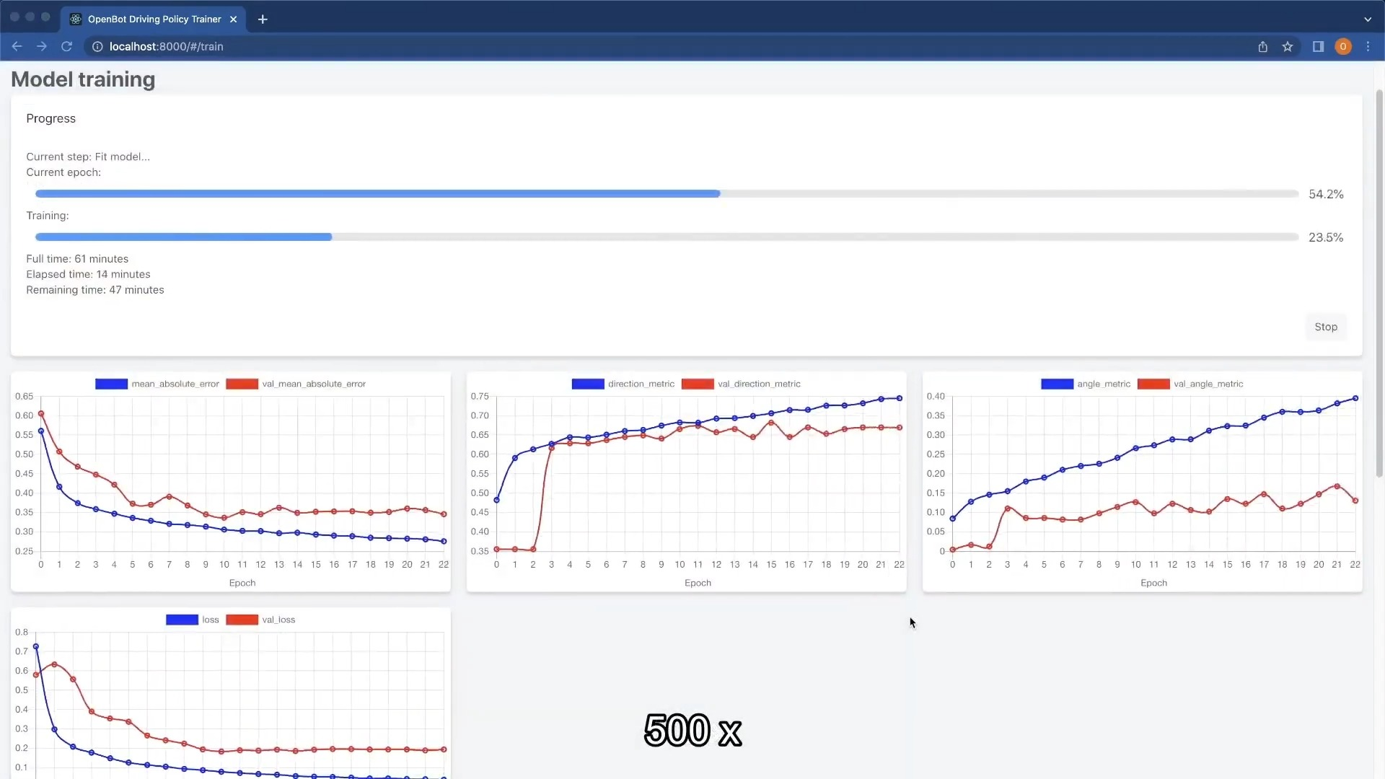
不久的将来

Slide 11
不久的将来

Slide 12
不久的将来

Slide 13
不久的将来

Slide 14
不久的将来

Slide 15
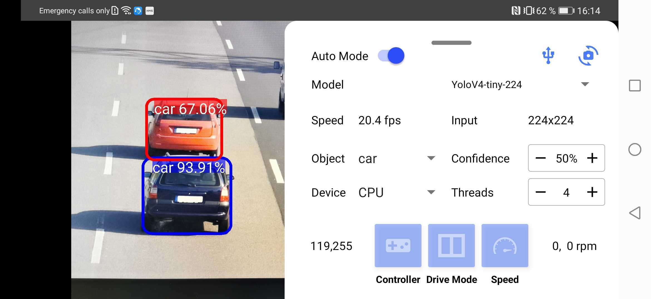
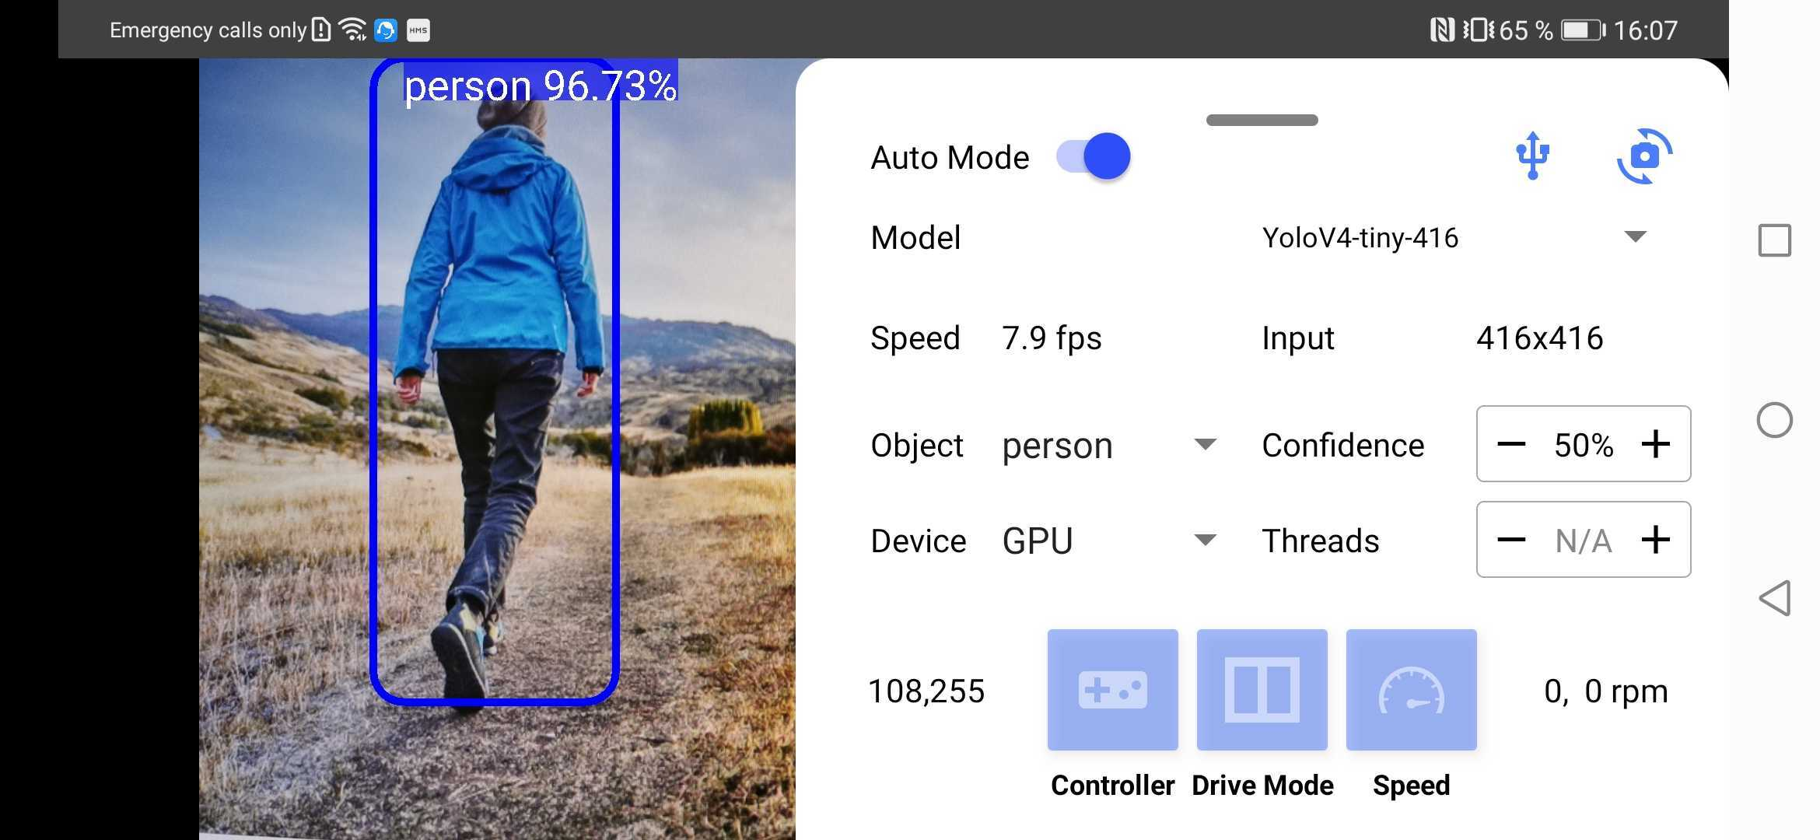
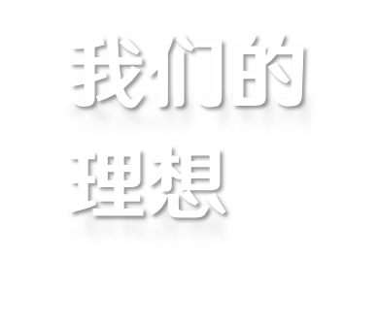
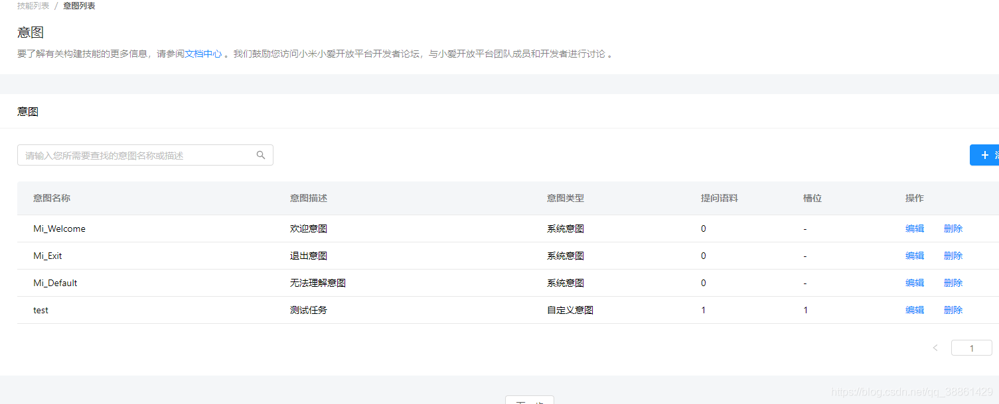
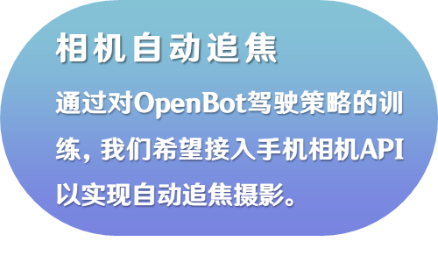
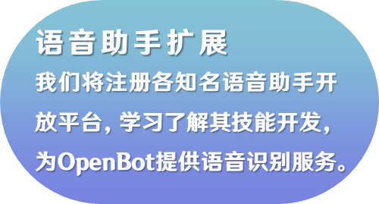
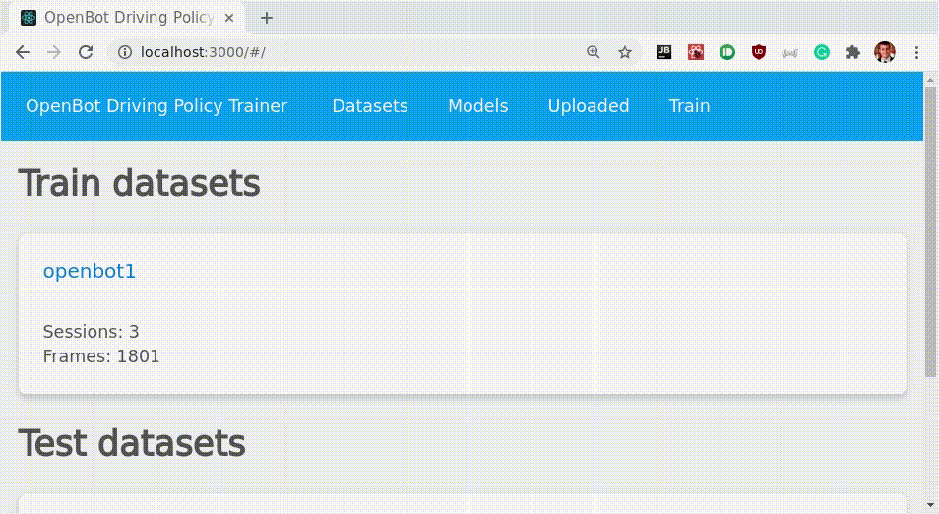
我们的理想
目前我们能做到

Slide 16
我们的理想
目前我们能做到

Slide 17
我们的理想
目前我们能做到

Slide 18
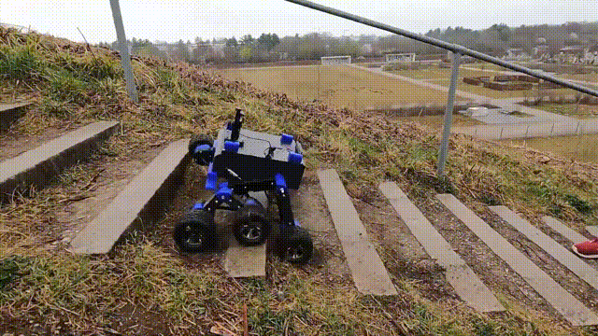
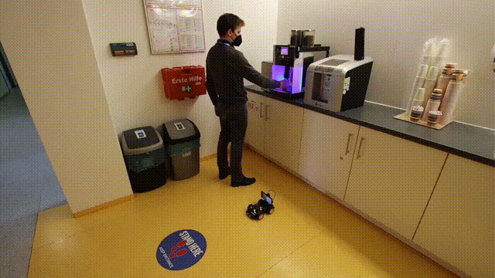
不久的将来
目前我们能做到

Slide 19
03

Slide 20
03

Slide 21
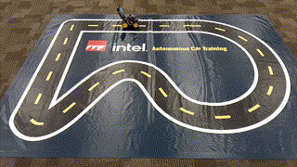

Slide 22
THANKS

